Slide 1
Construcția unui robot de competiție
Seshan brothers

Slide 2
Regulile noastre pentru design-ul roborului
Regula #1: Luați-vă timp să construiți șasiul robotului înainte de a vă apuca să construiți atașamentele și să rezolvați misiuni.
Regula #2: Dacă sunteți abia la început, este ok să începeți cu o bază solidă de la cineva cum ar fi LEGO, EV3Lessons, sau o carte. Nu începeți cu design-ul unui robot pentru maximul de punctaj la un concurs. În loc de asta începeți cu un design de bază (nu făcut pentru competiție) la care să adaugați în așa fel încât echipa voastră să descopere singură. Asigurați-vă că citați sursa design-ului/strategiei/ideilor voastre.
Regula #3: Luați-vă timp să testați ideile voastre mai degrabă decât să căutați ,,Soluții pe internet”. Pe măsură ce evoluați în FLL, vă veți dezvolta abilități de construcție și propriul vostru stil. Nu o luați pe scurtătură și să săriți pași în procesul de învățare.

Slide 3
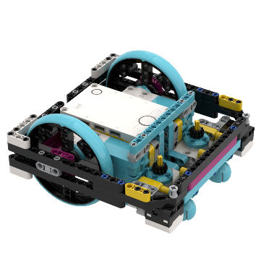
Considerații privind design-ul
În următoarele câteva slide-uri, vă prezentăm câteva întrebări cheie pe care trebuie să vi le adresați singuri înainte de a construi un robot de competiție.
Trebuie să luați în considerare argumentele pro și contra pentru fiecare opțiune.
Credem cu tărie că ar trebui să faceți design-ul și să testați idei voi înșivă – nu există roată perfectă, nu există design perfect pentru o competiție.
Discutăm următorii 6 factori: Mărime, Greutate/balans, Senzori și localizarea lor, Motorul brațului, Alegerea roților și altele.

Slide 4
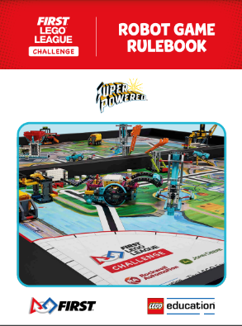
Înălțime & lățime
Verificați întotdeauna limitările de înălțime.
Pot fi și alte limitări de înălțime cauzate de mărimea, forma și localizarea unui model al misiunii (e.g. Poate trebuie să mergi pe sub un pod)
Luați în considerare restricțiile cauzate de dimensiunile de lansare și deschiderile strâmte de pe planșa de competiție.

Slide 5
echilibru
Întrebări pe care să vi le adresați: Este robotul vostru în echilibru? Este centrul de greutate în locația corectă?
Robotul nu trebuie să tragă în nicio parte.
Dacă se întâmplă asta, mișcările voastre nu sunt de încredere, cauciucurile derapează și robotul alunecă în părți
Odată ce adaugi greutatea atașamentelor, acest lucru poate să agraveze situația.
Cântăriți cu atenție plasarea brick-ului și greutatea atașamentelor.
Un brick plasat la prea mare înălțime poate face ca partea de sus a robotului să fie prea grea. Un brick plasat prea în față sau prea în spate face robotul sa nu mai fie în echilibru.

Slide 6
Senzorii și plasarea lor
De ce senzori aveți nevoie pentru a adăuga pentru a ajunge la țelurile echipei?
Unde ar trebui plasați senzorii?
Senzorii de culoare trebuie să fie la o distanță bună de roțile de tracțiune pentru a urmări linia. Uneori plasarea lor prea aproape de roți cauzează probleme pentru urmărirea liniei.
Senzorul gyro poate fi plasat oriunde dar trebuie să fie așezat cu fața într-o anumită direcție pentru a măsura întoarcerile.
Ceilalți senzori trebuie să fie plasați unde este cel mai util – pe marginea robotului sau unde îi folosiți mai mult

Slide 7
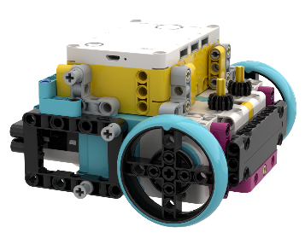
Plasarea motorul pentru braț
Dacă utilizați EV3 sau SPIKE Prime, puteți utiliza 2 motoare adiționale (de orice tip). Trebuie să vă decideți dacă vă plac motoarele medii sau motoarele mari.
Unde le plasați depinde de atașamentele pe care le construiți și dacă vreți să adăugați roți pentru atașamente.
Trebuie să aveți o sarcină de realizat mai sus sau mai jos de pe planșă?
Puteți adăuga atașamentele la motoare rapid și ușor?
Robotul este în continuare în echilibru după adăugarea unui motor extra?

Slide 8
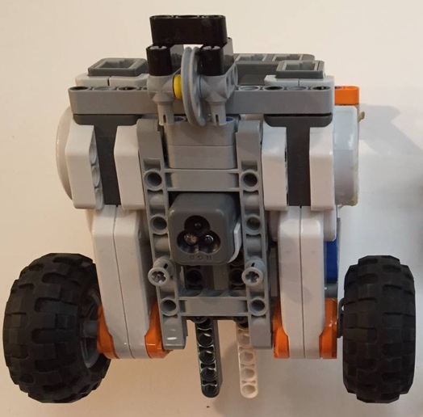
Roțile
Nu ascultați pe nimeni care vă spune care roți sunt mai bune pentru FIRST LEGO League. Fiecare robot e diferit. Fiecare concurs, în fiecare an e diferit.
Realizați-vă propriile teste pentru a determina care roți sunt mai bune pentru un anume robot și care sunt plusurile și minusurile
Roțile mari pot fi mai rapide, dar mai puțin precise și cu mai multe derapaje.
Roțile mici sunt mult mai încete, dar uneori mai precise.
Cauciucurile mai ferme nu vor aluneca de pe jante.
Roțile de spate/ suport vă ajută să vă deplasați în multe direcții și robotul să aibă aceeași înălțime peste tot, înălțime egală cu aceea dată de roțile din față.
Asigurați-vă că roțile voastre sunt fixate și nu flexează. Asigurați-vă ca sunt instalate strâns.

Slide 9
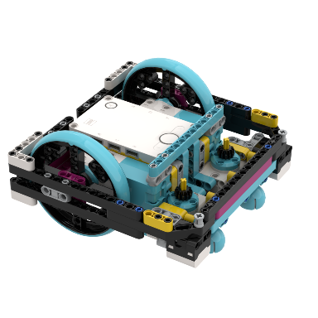
Alte considerații
Este robotul vostru durabil (sau lucrurile cad ușor)?
Când scoateți atașamentele, altceva cade de pe robot?
Plănuiți să mergeți urmărind pereții? Luați în considerare să adăugați roți mici în colțul robotului vostru?
Plănuiți să vă aliniați la linii? Puteți să aveți nevoie și de al doilea senzor?
Aveți acces la portul de încărcare pentru a reîncărca bateriile?
Puteți accesa ușor brick-ul, dacă plănuiți să utilizați bateriile AA pe EV3 vostru?
Puteți accesa portul USB pentru a descărca programele la competiție, unde Bluetooth nu este permit?

Slide 10
Sfaturi pentru jurizarea design-ului robotului
Trebuie să furnizați explicații clare pentru design-ul robotului, atașamente și senzori.
Testați-vă robotul și prezentați datele juraților pentru a explica cum ați ales design-ul robotului și cum l-ați modificat.

Slide 11
Credits
Această lecție a fost scrisă de Arvind și Sanjay Seshan
Mai multe lecții despre FIRST LEGO League sunt disponibile pe www.flltutorials.com
Această lecție a fost tradusă în limba romană de echipa FTC Rosophia #21455
This work is licensed under a Creative Commons Attribution-NonCommercial-ShareAlike 4.0 International License.

